Slide 1

Les protéines végétales pour l’alimentation animale: l’expérience de la SCAR en Wallonie
Assemblée sectorielle Bio - Printemps 2026
Julien Schils

Slide 2
Programme
Présentation SCAR
Les matières premières disponibles en agriculture biologique
La moisson chez SCAR, chiffres et évolution
Les matières premières protéiques: freins, opportunités et perspectives de développement.

Slide 3
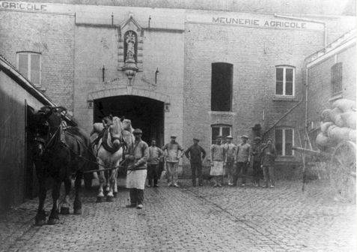
SCAR
  SCAR = Sociétés Coopératives Agricoles Réunies des régions herbagères
    Coopérative
    Gouvernance et centre de décision
    3 départements
    4 usines
    Quelques chiffres
      2500 coopérateurs
      75000 tonnes en 2025
      Chiffres d’affaire 2025 de 39,5 millions d’€

Slide 4
Le Bio chez SCAR
Certifié bio pour la fabrication d’aliments composés depuis 1996
Une usine spécifique exclusivement dédiée au bio depuis 2007
Réseau de dépôts pour la réception moisson en collaboration avec SCAM
Implication dans le GT/CCAB, présence dans l’OA de Biowallonie
Bio chez SCAR => 30 à 35% du volume d’aliments

Slide 5
Les matières premières disponibles en agriculture Biologique
  5 grandes familles de matières premières disponibles
    PBT %
    Les déshydratés 8 =>15
    Les céréales 8,5 => 12
    Les protéagineux 20 => 25
    Les tourteaux 25 => 45
    Les coproduits 15

Slide 6
La moisson chez SCAR, chiffres et évolution
    Volume annuel récolté en Wallonie

Slide 7
La moisson chez SCAR, chiffres et évolution
Proportion des récoltes par famille (année 2025)
Proportion des consommations (année 2025)

Slide 8
La moisson chez SCAR, chiffres et évolution
    Evolution des récoltes en proportion par famille et par année

Slide 9
La moisson chez SCAR, chiffres et évolution
    Part des matières premières protéique en 2025

Slide 10
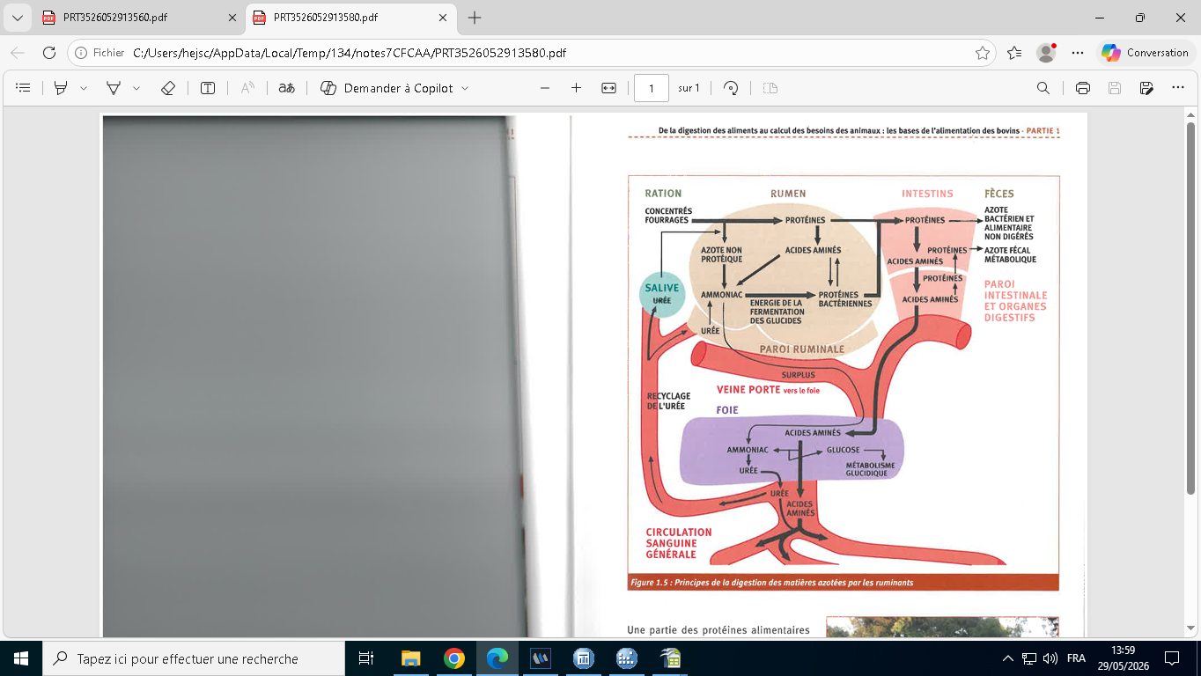
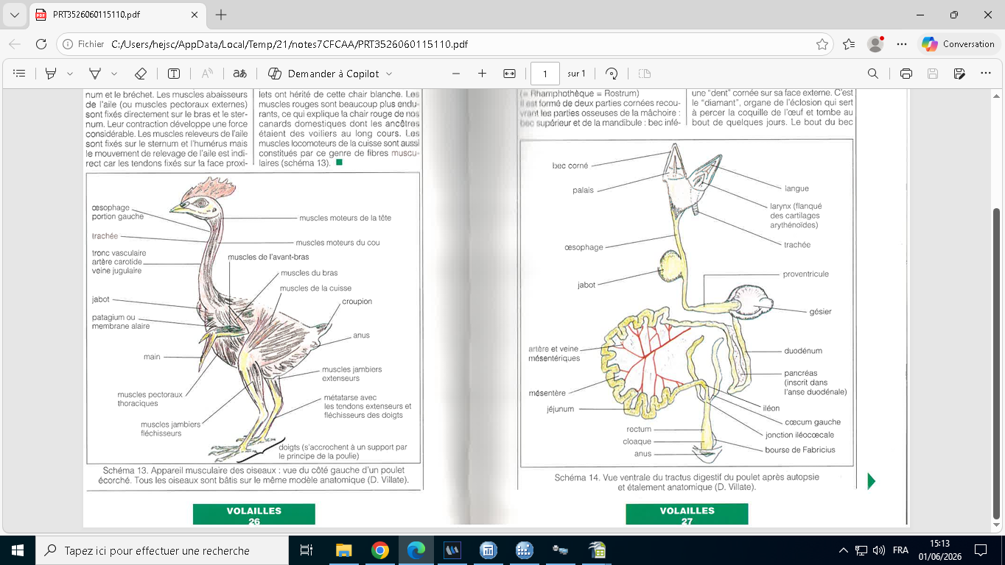
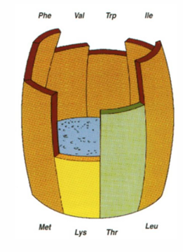
Les matières premières protéiques: freins, opportunités et perspectives de développement.
Qualité de la protéine
  Différence entre les ruminants et les monogastriques

Slide 11
Les matières premières protéiques: freins, opportunités et perspectives de développement.
Qualité de la protéine
  Facteurs antinutritionnels
    Soja: facteur antitrypsique
    Colza: Glucosinolates (toxicité et amertume)
        Sinapine (goût de poisson)
    Féverole: Tanins (digestion de la protéine)
        Vicine et convicine (consommation et poids de l’œuf)
Contraintes techniques
  Tourteaux
  Cultures associées

Slide 12
Les matières premières protéiques: freins, opportunités et perspectives de développement.
Opportunités
  SCAR et ses filières partenaires cherchent à augmenter l’autonomie protéique!
  Différentes pistes pour lever les freins:
            Construction de filières
            Amélioration de la communication avec les cultivateurs

Slide 13
Merci pour votre attention!

